Slide 1


The Bible makes a complete and glorious full circle as the Message leaps forward into the future and prophetic facts are revealed to us, things only God can know and determine, but also given to us for very specific reasons. Without this apocalyptic ending the Word of God would have been utterly incomplete and even frustrating.

Slide 2
Everything comes together in Revelation, everything ties up, so we can know for sure how eternity will be ushered in, but also for us to prepare ourselves spiritually and be ready for God’s Grand Finale.

Slide 3
It leaves us in awe and adoration, in wonder and worship, in thankful tears, since it is the ultimate revelation of the Lord Jesus Christ.

Slide 4
THE LETTERS OF JESUS
-
INTRODUCTION
Notes:
Font: Century Gothic
Main Title Slide: Font Size 80
Main Headings: 40-44
Main Body: 33
Bold and Italic as required
Spacing: 15
Verse numbers: 20
Hebreërs
Matthéüs
Timótheüs
Korinthiërs
Efésiërs
Númeri

Slide 5
DIE UITDAGINGS & VERSOEKINGE VAN DIE OORSPRONKLIKE ONTVANGERS VAN OPENBARING.

Slide 6
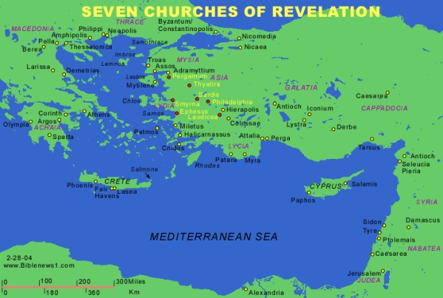

Slide 7
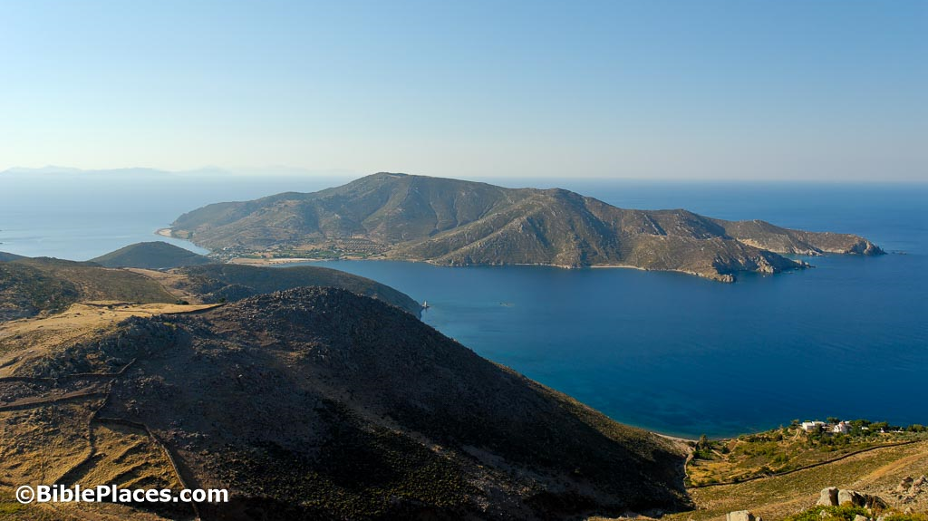

Slide 8
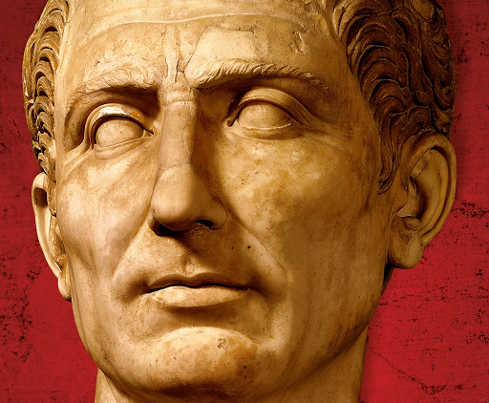


Slide 9
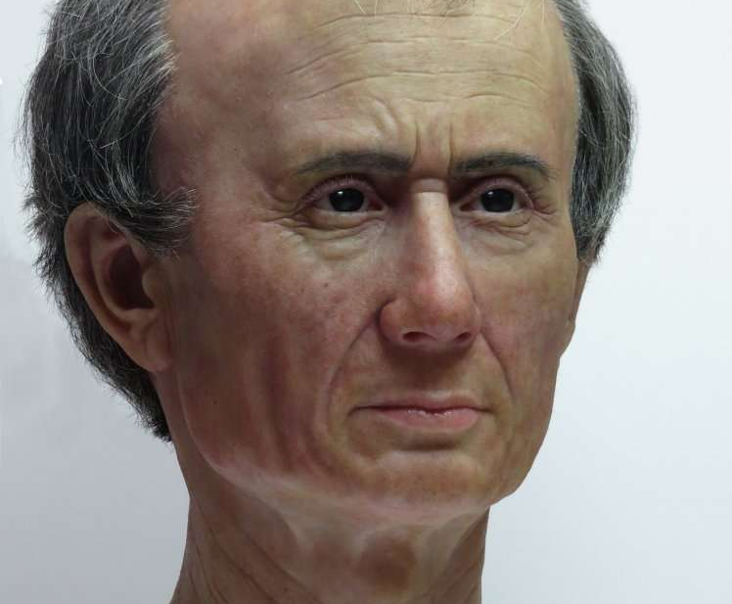

Slide 10
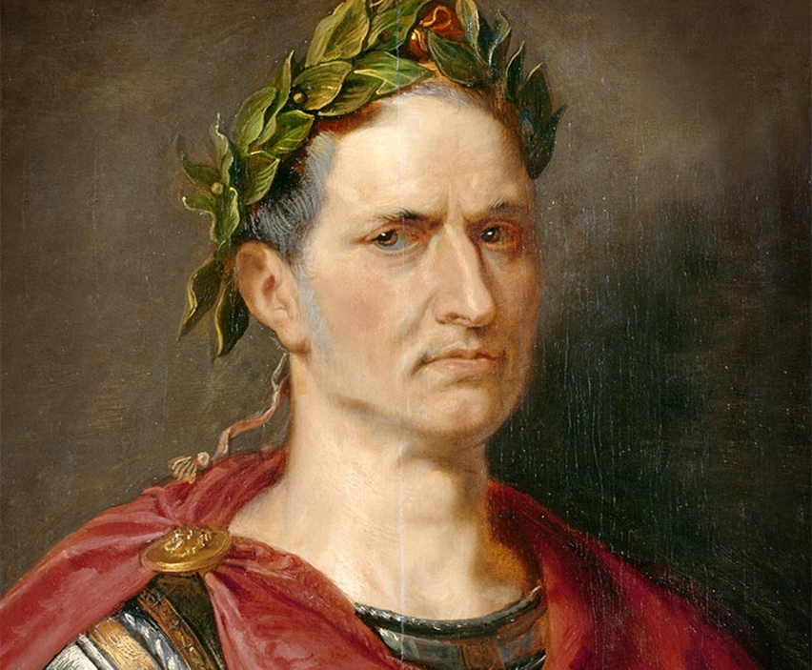

Slide 11
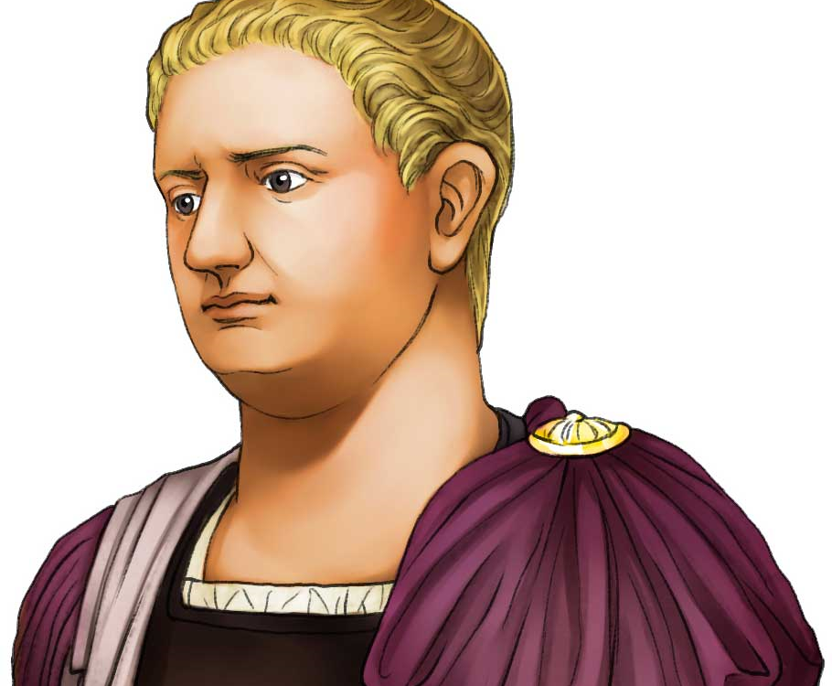

Slide 12
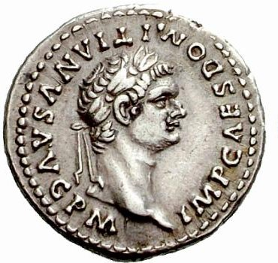

Slide 13
EKSTERNE AANSLAG & INTERNE AFVAL. PERSECUTION from the outside & POLLUTION from the inside.

Slide 14
ANNIHILATION – the world AGAINST the church & ASSIMILATION – the world WITHIN the church.

Slide 15
Openbaring 1:1-20
‘Die openbaring van Jesus Christus wat God Hom gegee het om aan sy diensknegte te toon wat gou moet gebeur, en wat Hy deur die sending van sy engel aan sy dienskneg Johannes te kenne gegee het, wat getuig het van die woord van God en die getuienis van Jesus Christus alles wat hy gesien het.

Slide 16
Openbaring 1:1-20
Salig is hy wat die woorde van die profesie lees, en die wat dit hoor en bewaar wat daarin geskrywe is, want die tyd is naby. Johannes aan die sewe gemeentes in Asië: Genade vir julle en vrede van Hom wat is en wat was en wat kom, en van die sewe Geeste wat voor sy troon is, en van Jesus Christus, die getroue getuie, die eersgeborene uit die dode en die Owerste oor die konings van die aarde!

Slide 17
Openbaring 1:1-20
Aan Hom wat ons liefgehad het en ons van ons sondes gewas het in sy bloed en ons gemaak het konings en priesters vir sy God en Vader, aan Hom die heerlikheid en die krag tot in alle ewigheid! Amen. Kyk, Hy kom met die wolke, en elke oog sal Hom sien, ook hulle wat Hom deursteek het; en al die geslagte van die aarde sal oor Hom rou bedryf; ja, amen!

Slide 18
Openbaring 1:1-20
Ek is die Alfa en die Oméga, die begin en die einde, sê die Here, wat is en wat was en wat kom, die Almagtige.

Slide 19
Openbaring 1:1-20
Ek, Johannes, julle broeder en deelgenoot in die verdrukking en in die koninkryk en lydsaamheid van Jesus Christus, was op die eiland wat Patmos genoem word, ter wille van die woord van God en om die getuienis van Jesus Christus.

Slide 20
Openbaring 1:1-20
Ek was in die Gees op die dag van die Here, en ek het agter my ‘n groot stem gehoor, soos van ‘n basuin, wat sê: Ek is die Alfa en die Oméga, die eerste en die laaste, en skryf wat jy sien in ‘n boek en stuur dit na die sewe gemeentes wat in Asië is: na Éfese en Smirna en Pérgamus en Thiatíre en Sardis en Filadelfía en Laodicéa.

Slide 21
Openbaring 1:1-20
Toe draai ek my om, om te sien watter stem met my gespreek het; en toe ek my omgedraai het, sien ek sewe goue kandelaars, en tussen die sewe kandelaars Een soos die Seun van die mens met ‘n kleed aan wat tot op die voete hang, en gegord om die bors met ‘n goue gordel.

Slide 22
Openbaring 1:1-20
Sy hoof en hare was wit soos wit wol, soos sneeu, en sy oë soos ‘n vuurvlam, en sy voete soos blink koper wat gloei soos in ‘n oond, en sy stem soos die stem van baie waters. En in sy regterhand het Hy sewe sterre gehou, en ‘n skerp tweesnydende swaard het uit sy mond uitgegaan, en sy aangesig was soos die son wat skyn in sy krag.

Slide 23
Openbaring 1:1-20
En toe ek Hom sien, val ek soos ‘n dooie aan sy voete; en Hy het sy regterhand op my gelê en vir my gesê: Moenie vrees nie; Ek is die eerste en die laaste en die lewende; en Ek was dood en kyk, Ek leef tot in alle ewigheid. Amen.

Slide 24
Openbaring 1:1-20
En Ek het die sleutels van die doderyk en van die dood. Skryf die dinge op wat jy gesien het, die wat is, sowel as die wat gaan gebeur; die verborgenheid van die sewe sterre wat jy in my regterhand gesien het, en die sewe goue kandelaars: die sewe sterre is die engele van die sewe gemeentes, en die sewe kandelaars wat jy gesien het, is die sewe gemeentes.’

Slide 25
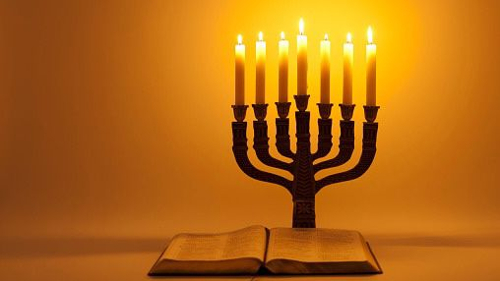

Slide 26
The Bible ends with a flourish: vision and song, doom and deliverance, terror and triumph. The rush of colour and sound, image and energy, leaves us reeling. It’s God’s prophetic unveiling of tomorrow bursting into today. It’s given to us to understand, to celebrate and to practise.

Slide 27
For the ardent student and disciple Revelation is highly rewarding. Ultimately it’s not only the revelation from Jesus Christ, but also the revelation of our Savior-King Jesus Christ who holds in His hand all of history, prophecy and victory.

Slide 28
THE LETTERS OF JESUS
-
INTRODUCTION
Notes:
Font: Century Gothic
Main Title Slide: Font Size 80
Main Headings: 40-44
Main Body: 33
Bold and Italic as required
Spacing: 15
Verse numbers: 20
Hebreërs
Matthéüs
Timótheüs
Korinthiërs
Efésiërs
Númeri

